Slide 1

Анализ работы МО точных наук
2014 – 2015 учебный год

Slide 2

Состав МО точных наук:
Титова М.В. - 1 квалификационная категория
Зайцева Т.Л - 1 квалификационная категория
Дружинина Н.Л.-1 квалификационная категория
Кондратова Н.А.-1 квалификационная категория
Ермакова И.В.- 1 квалификационная категория
Тарасова И.С.- высшая квалификационная категория
Смирнова Л.Г.- без категории

Slide 3
Методическая тема:
«Современное общее образование в условиях введения ФГОС нового поколения»

Slide 4
Цель: обеспечение методических условий для эффективной апробации федерального государственного образовательного стандарта основного общего образования.
Задачи:
совершенствовать содержание, технологии и методы обучения естественнонаучным и общественным дисциплинам в соответствии с требованиями системно - деятельностного подхода;
включиться в инновационную и экспериментальную деятельность, направленную на повышение качества знаний учащихся;
организовать внеурочную деятельность по предметам в свете требований ФГОС второго поколения;
создать условия для профессионального совершенствования педагогов в процессе введения ФГОС ООО, диссеминации ППО

Slide 5
В 2014 – 2015 учебном году проведено
5 заседаний МО

Slide 6
Участие педагогов
в методической работе
школы и города

Slide 7

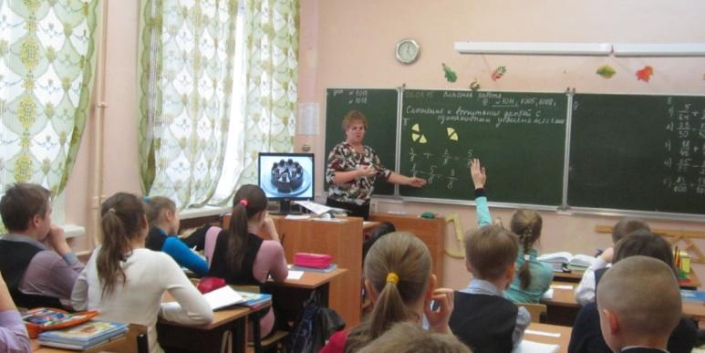
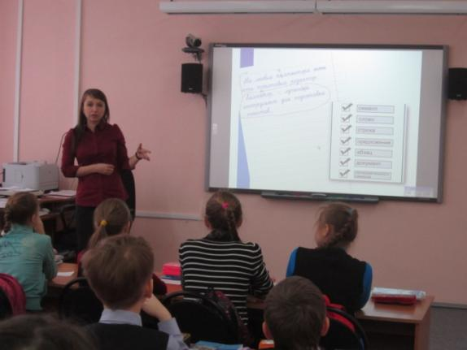
Открытая методическая неделя по теме
«Внедрение ФГОС в учебно-воспитательный процесс школы»
Зайцева Т.Л. Урок математики
«Сложение и вычитание дробей с одинаковыми знаменателями» 5 класс
Смирнова Л.Г. урок информатики
«Редактирование текста. Работа с фрагментами» 5класс

Slide 8

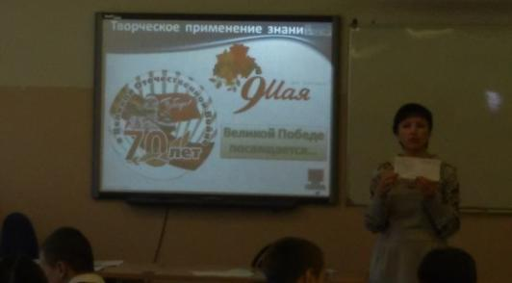
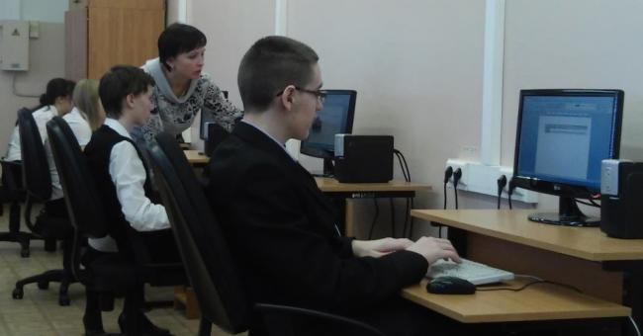
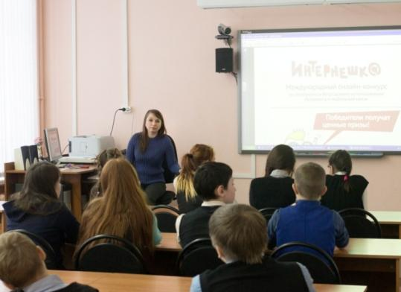
Участие в межрайонном семинаре «Совершенствование нравственно-патриотического воспитания»
Урок информатики в 8 классе Тарасова И.С.
«Визуализация информации в текстовых документах»
Урок информатики в 7 классе Смирнова Л.Г.
«Графики и диаграммы»

Slide 9
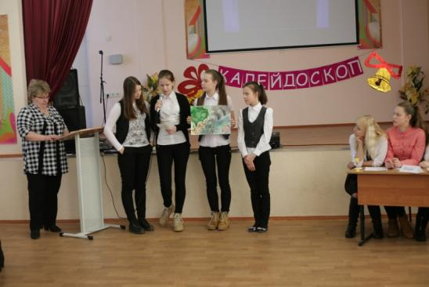
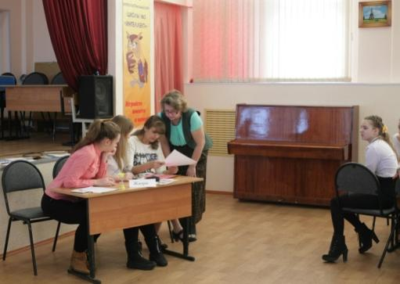
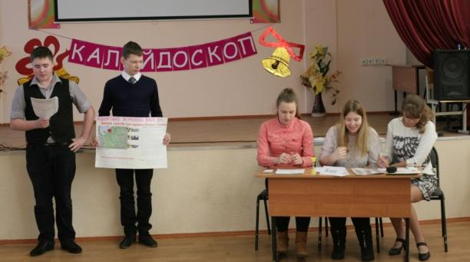
Участие в межрайонном семинаре «Совершенствование нравственно-патриотического воспитания»
Интеллектуальная игра «Край наш северный»
7-8 класс Ермакова И.В., Кондратова Н.А.

Slide 10

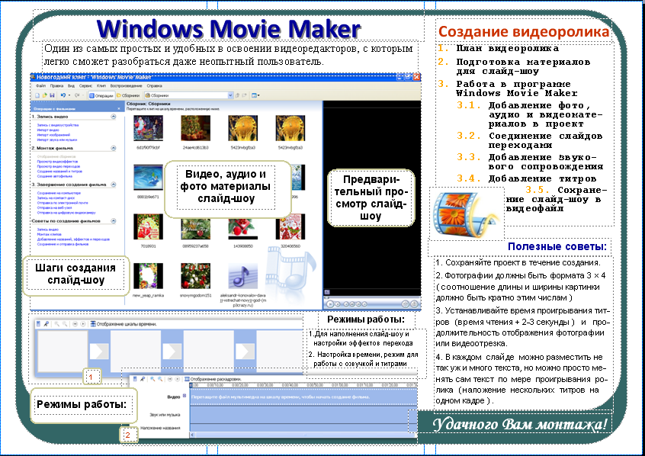
Участие в тренинге «Создание видеоролика»
Тарасова И.С.,
Смирнова Л.Г.

Slide 11
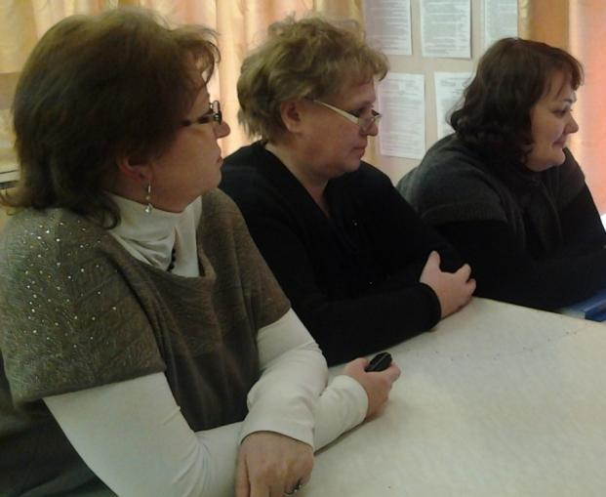
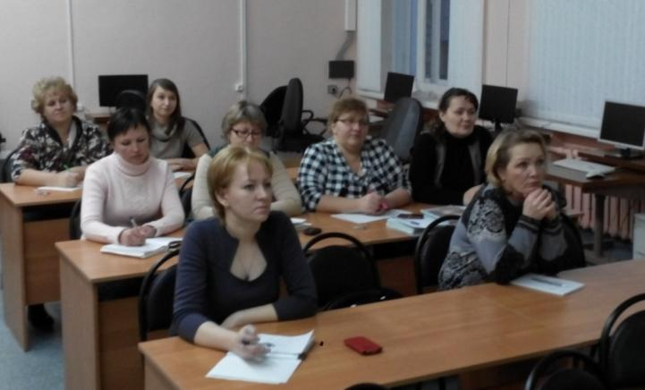
Участие в семинаре
«Исследовательская деятельность в математике»
Участие в видеоконференции
«Безопасное использование ЭОР в обучении»

Slide 12

Приняли участие в международных, региональных и
городских
мероприятиях

Slide 13
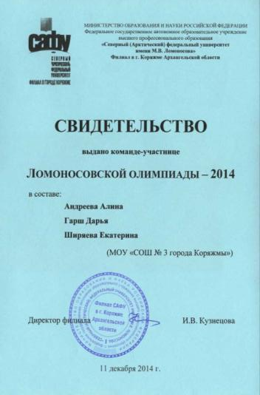
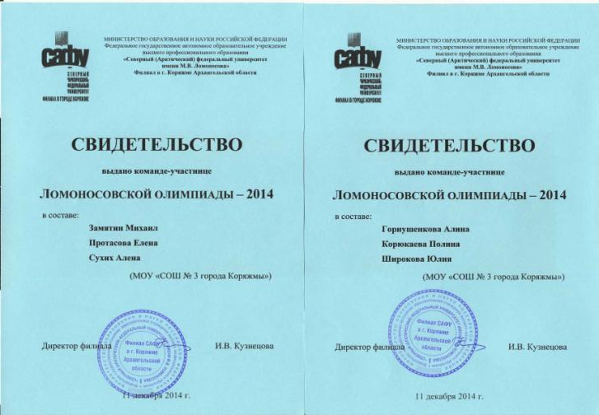
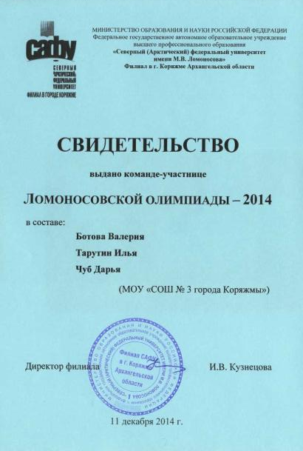
Участие в Ломоносовской олимпиаде -2014
Кондратова Н.А. Титова М.В. Зайцева Т.Л.

Slide 14
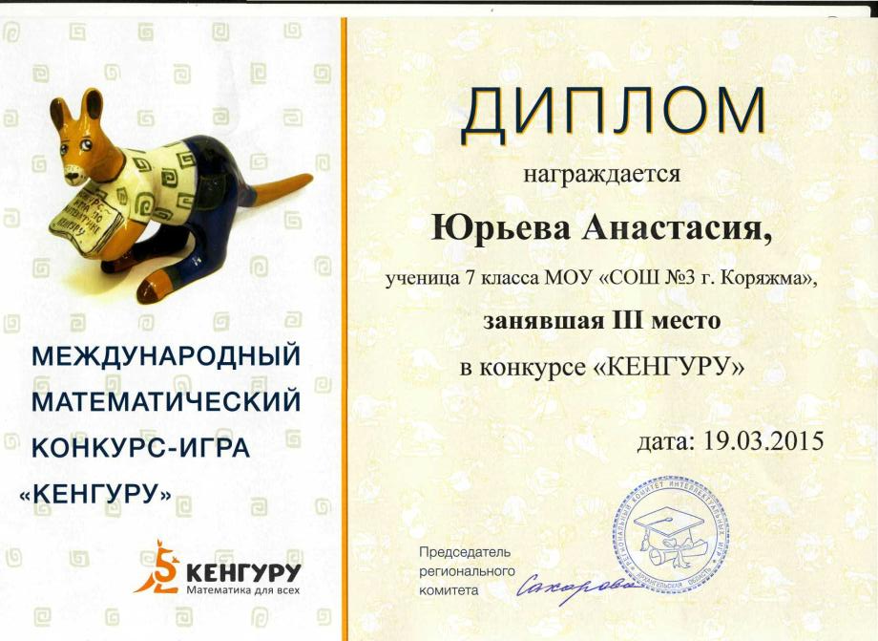
«Кенгуру» - международная игра по математике
Приняли участие: 5,6,7,8,10 классы – 41 человек.+ нач. школа=30 человек
Кондратова Н.А.-3 место в районе
(Юрьева А.- 7 класс)

Slide 15
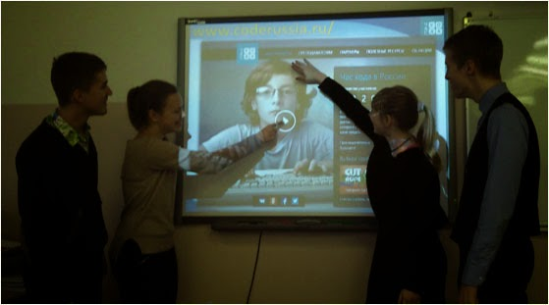
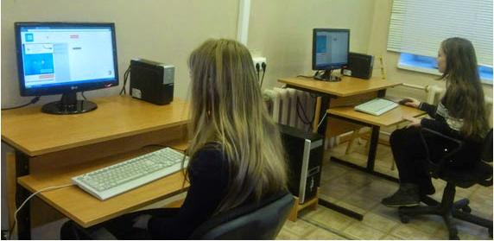
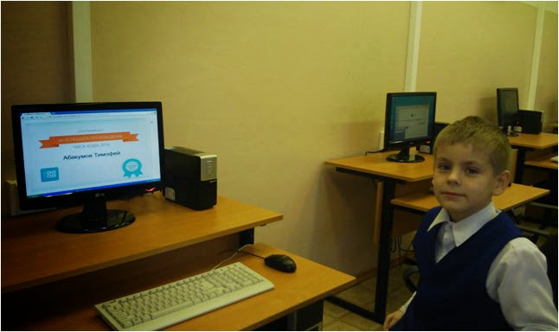


Участие во всероссийской акции
«Час кода»
Тарасова И.С.,
Смирнова Л.Г.

Slide 16

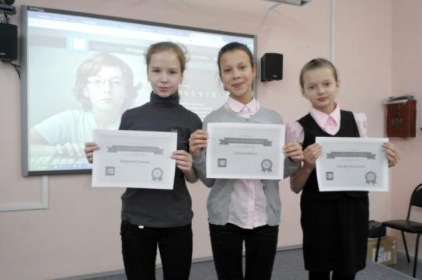
Участие в конкурсе «Час кода»
Тарасова И.С.,
Смирнова Л.Г.

Slide 17

Участие во Всероссийском Чемпионате по онлайн-игре «Изучи Интернет – управляй им»

Slide 18
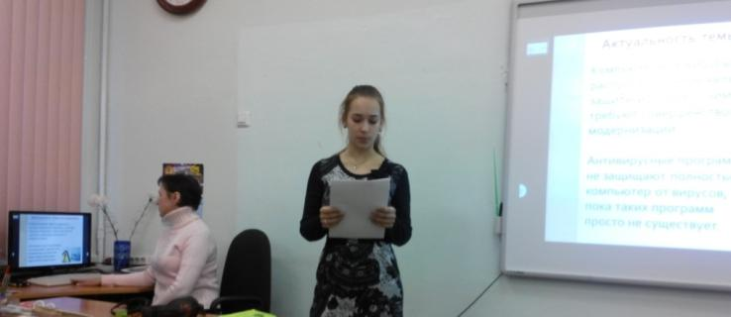
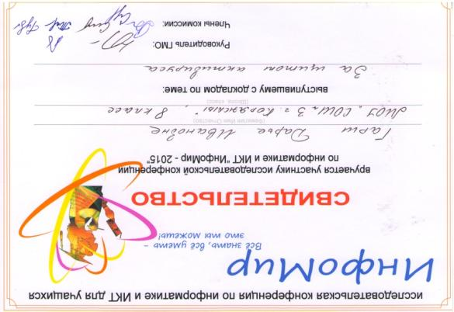
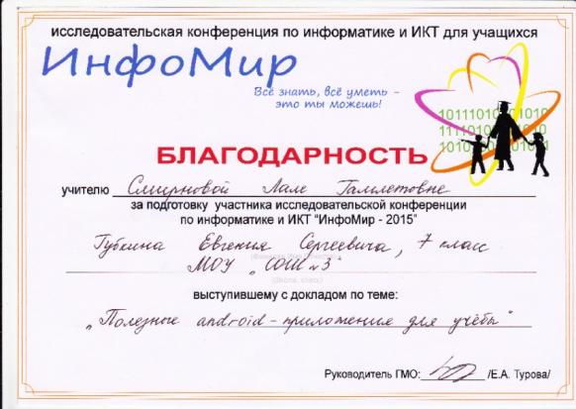
Участие в городской исследовательской конференции «Инфомир» для 5 – 8 классов

Slide 19


Участие в областной дистанционной олимпиаде по ИКТ

Slide 20


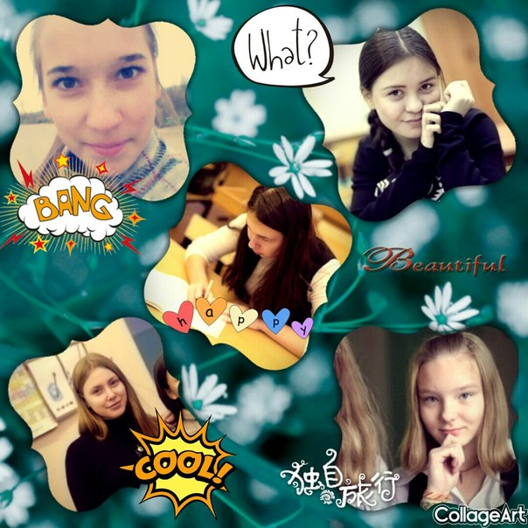
I областной web-квест
«Мы из будущего»

Slide 21





Участие в международном конкурсе-игре по информатике «Инфознайка»

Slide 22
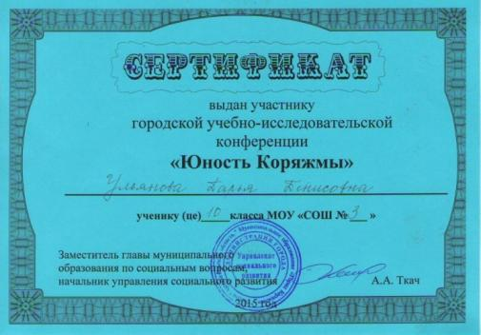
Участие в городской исследовательской конференции «Юность Коряжмы»
2 место Ульянова Д., 10 класс
Учитель Тарасова И.С.

Slide 23
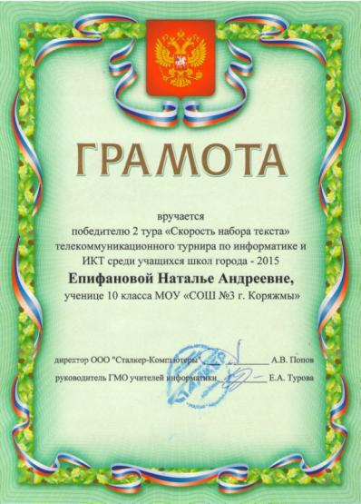
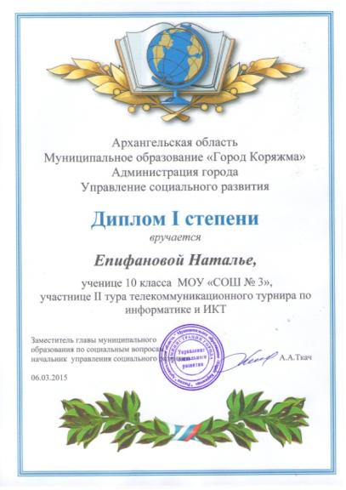
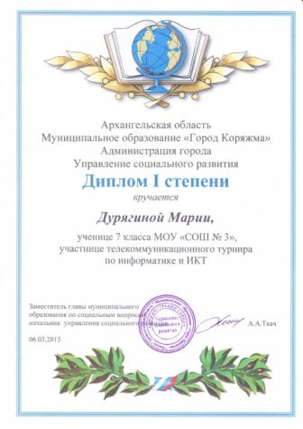
Участие в городском телекоммуникационном турнире по информатике и ИКТ «Виват, Победа!»

Slide 24
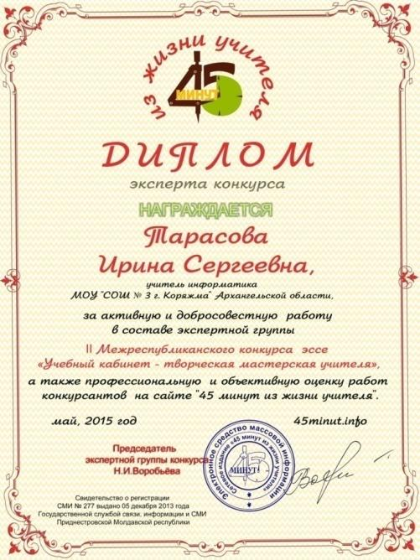
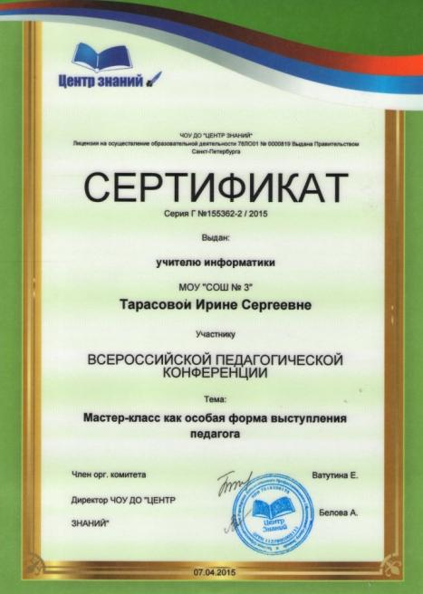
Участие в работе экспертного совета межреспубликанского конкурса эссе «Учебный кабинет – творческая мастерская учителя»
Тарасова И.С.
Участие во всероссийской педагогической конференции «Мастер-класс как особая форма выступления педагога»

Slide 25




Организация в школе международных конкурсов «Молоток»,«Орлёнок»,
блиц - турниров от «Фактор роста»
Тарасова И.С.

Slide 26

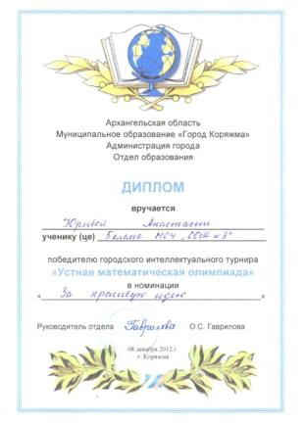
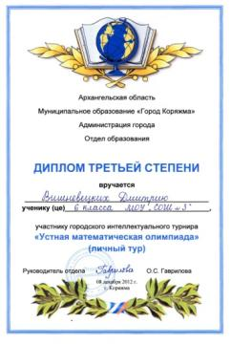
Городская устная олимпиада
по математике 6 класс
Городской математический бой,
физико-математический
винегрет среди 9 классов
Зайцева Т.Л., Ермакова И.В. участие детей.

Slide 27
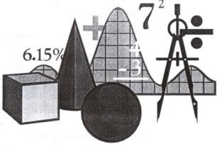

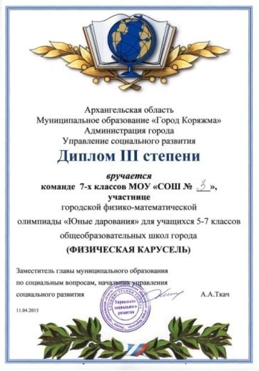
Городская олимпиада
«Юные дарования»
по математике и физике среди 5 – 7 классов
приняли участие 15 человек
учитель Зайцева Т.Л.
Математическая карусель 5 класс 1 место,
Инд. тур: Девятовский С, 1 место,
Некрасов К, 3 место
Физическая карусель 7 класс 3 место,
Инд. тур: Юрьева А, 3 место,
учитель Ермакова И.В.

Slide 28
Проведение
элективных курсов:
Титова М.В.
«Подготовка к ЕГЭ по математике» 11 класс
Тарасова И.С.
на город «Делопроизводство и ИТ » 9 класс
Зайцева Т.Л.
«Подготовка к экзамену по математике» 9 класс

Slide 29
Предложения на следующий год:
1. Формировать положительную мотивацию учащихся к учению как фактор успешной сдачи экзаменов;
2. Активно включиться в работу по внедрению в учебно- воспитательный процесс ФГОС.
3. Оснащение 28, 4, 3 кабинетов интерактивными досками.
4. Рекомендовать руководителем ШМО на следующий год Смирнову Л.Г.
.

Slide 30
Благодарим за внимание!

